Slide 1
OMAN

Slide 2
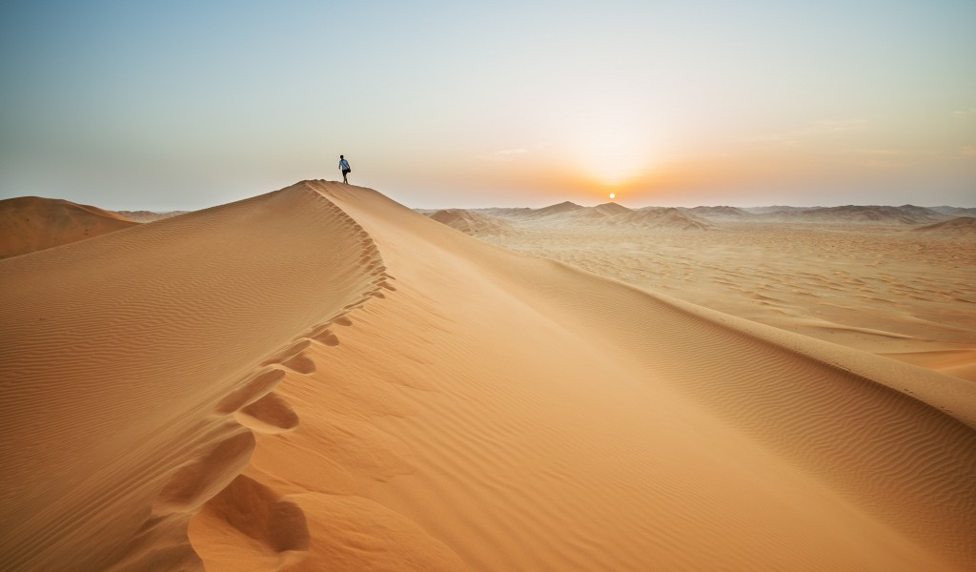
Waar denk je al eerste aan bij Oman?
Waar denk je het eerste aan bij Oman ?

Slide 3
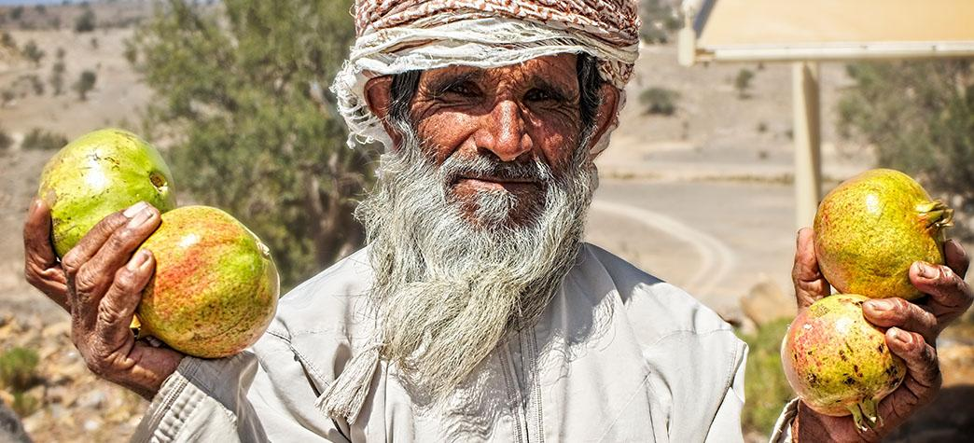
Waarom Oman?
Prachtige woestijn
Heerlijk eten
Wadi’s-natuur-dolfijnen
Veilig land- vriendelijkheid
Architectuur
Magische hotels
Ultieme 1001-nacht ervaring
Fotogeniek land

Slide 4
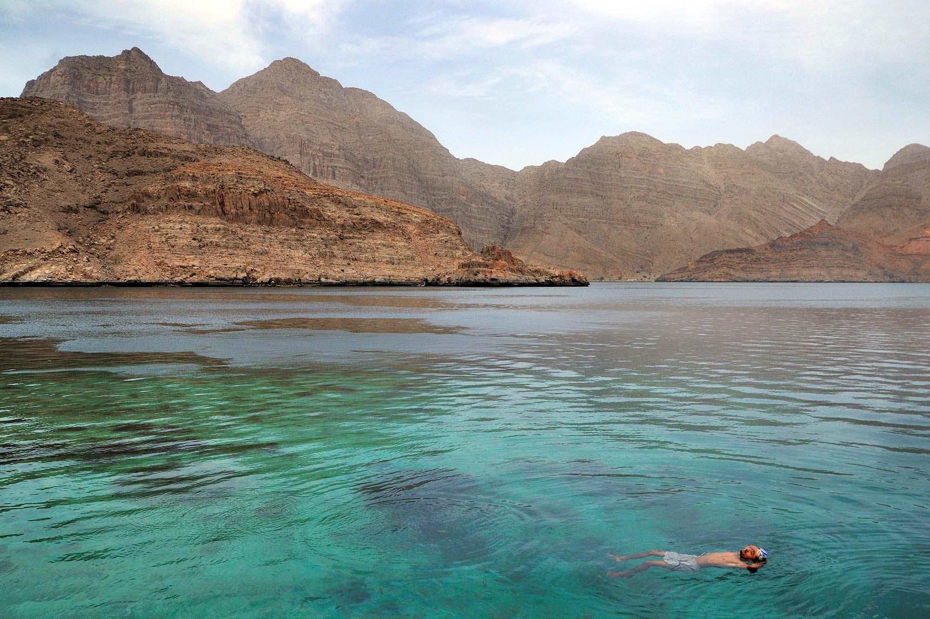

Slide 5
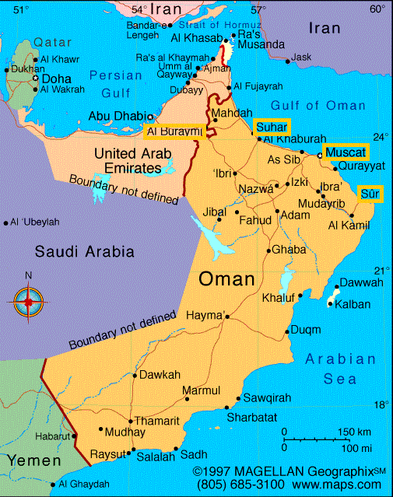
Muscat
Salalah

Slide 6
Must do in Muscat
Hier vind je namelijk waanzinnige mooie moskeeën, fantastische hotels, relaxte beach clubs en kun je souvenir shoppen als de beste.
Highlights in Muscat
Sultan Qaboos Moskee
Souq van Muttrah
Royal Opera House
Al Alam Paleis en de haven (leuke wandeling!)

Slide 7
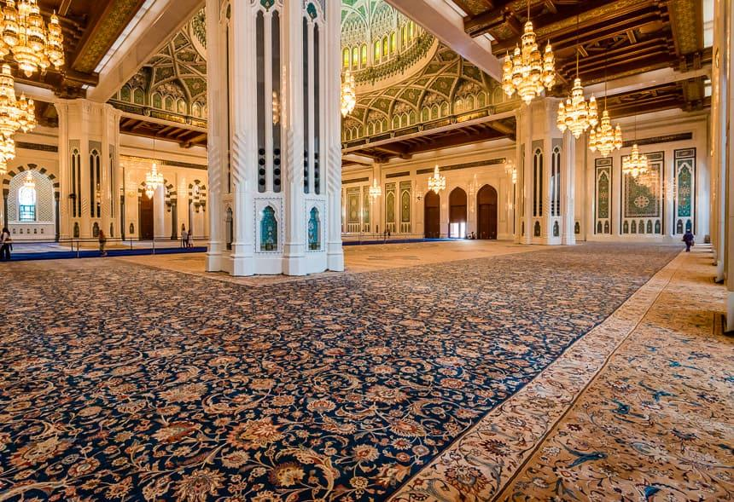
Sultan Qaboos Moskee

Slide 8
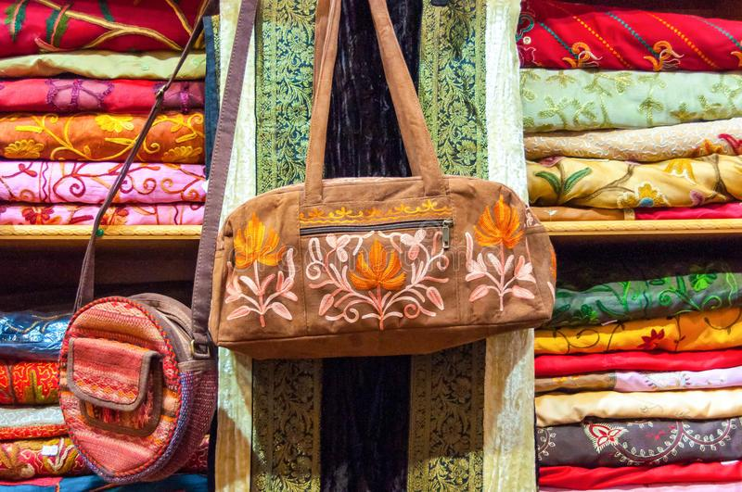
Sultan Qaboos Moskee

Slide 9
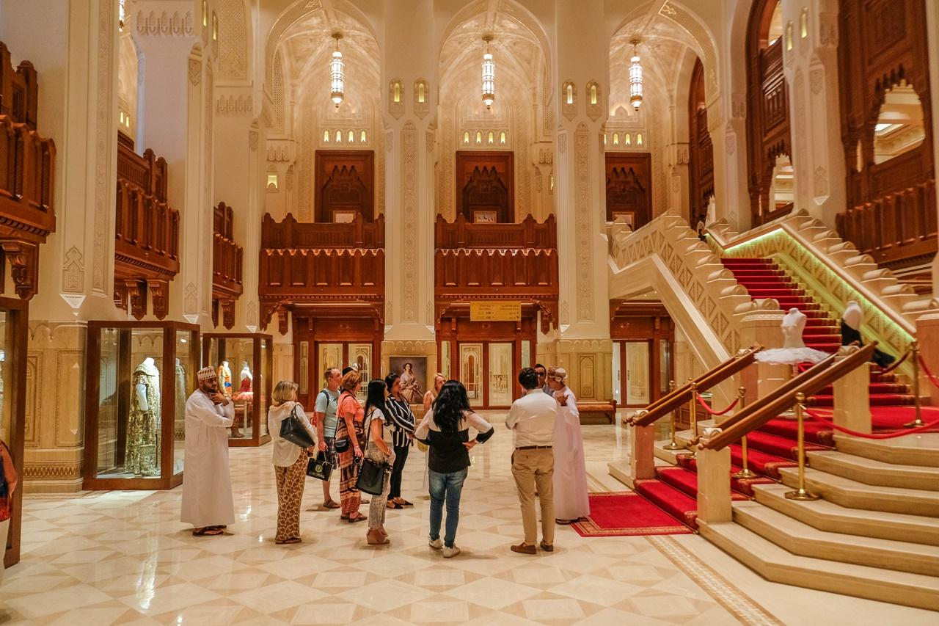
Must do in Muscat : Royal Opera House
Overdag kun je een tour doen door het Royal Opera House in Muscat. Dit bijzondere gebouw valt meteen en de grote zaal is vanwege alle fonkelende lampen en de massief houten balkons indrukwekkend om te zien.
In het Opera House kun je ook een collectie van bijzondere muziekinstrumenten bekijken. Het gebouw is pas sinds 2011 geopend maar voelt aan alsof het er al jaren staan. De sultan van Oman, Sultan Qaboos, is een fan van klassieke muziek

Slide 10
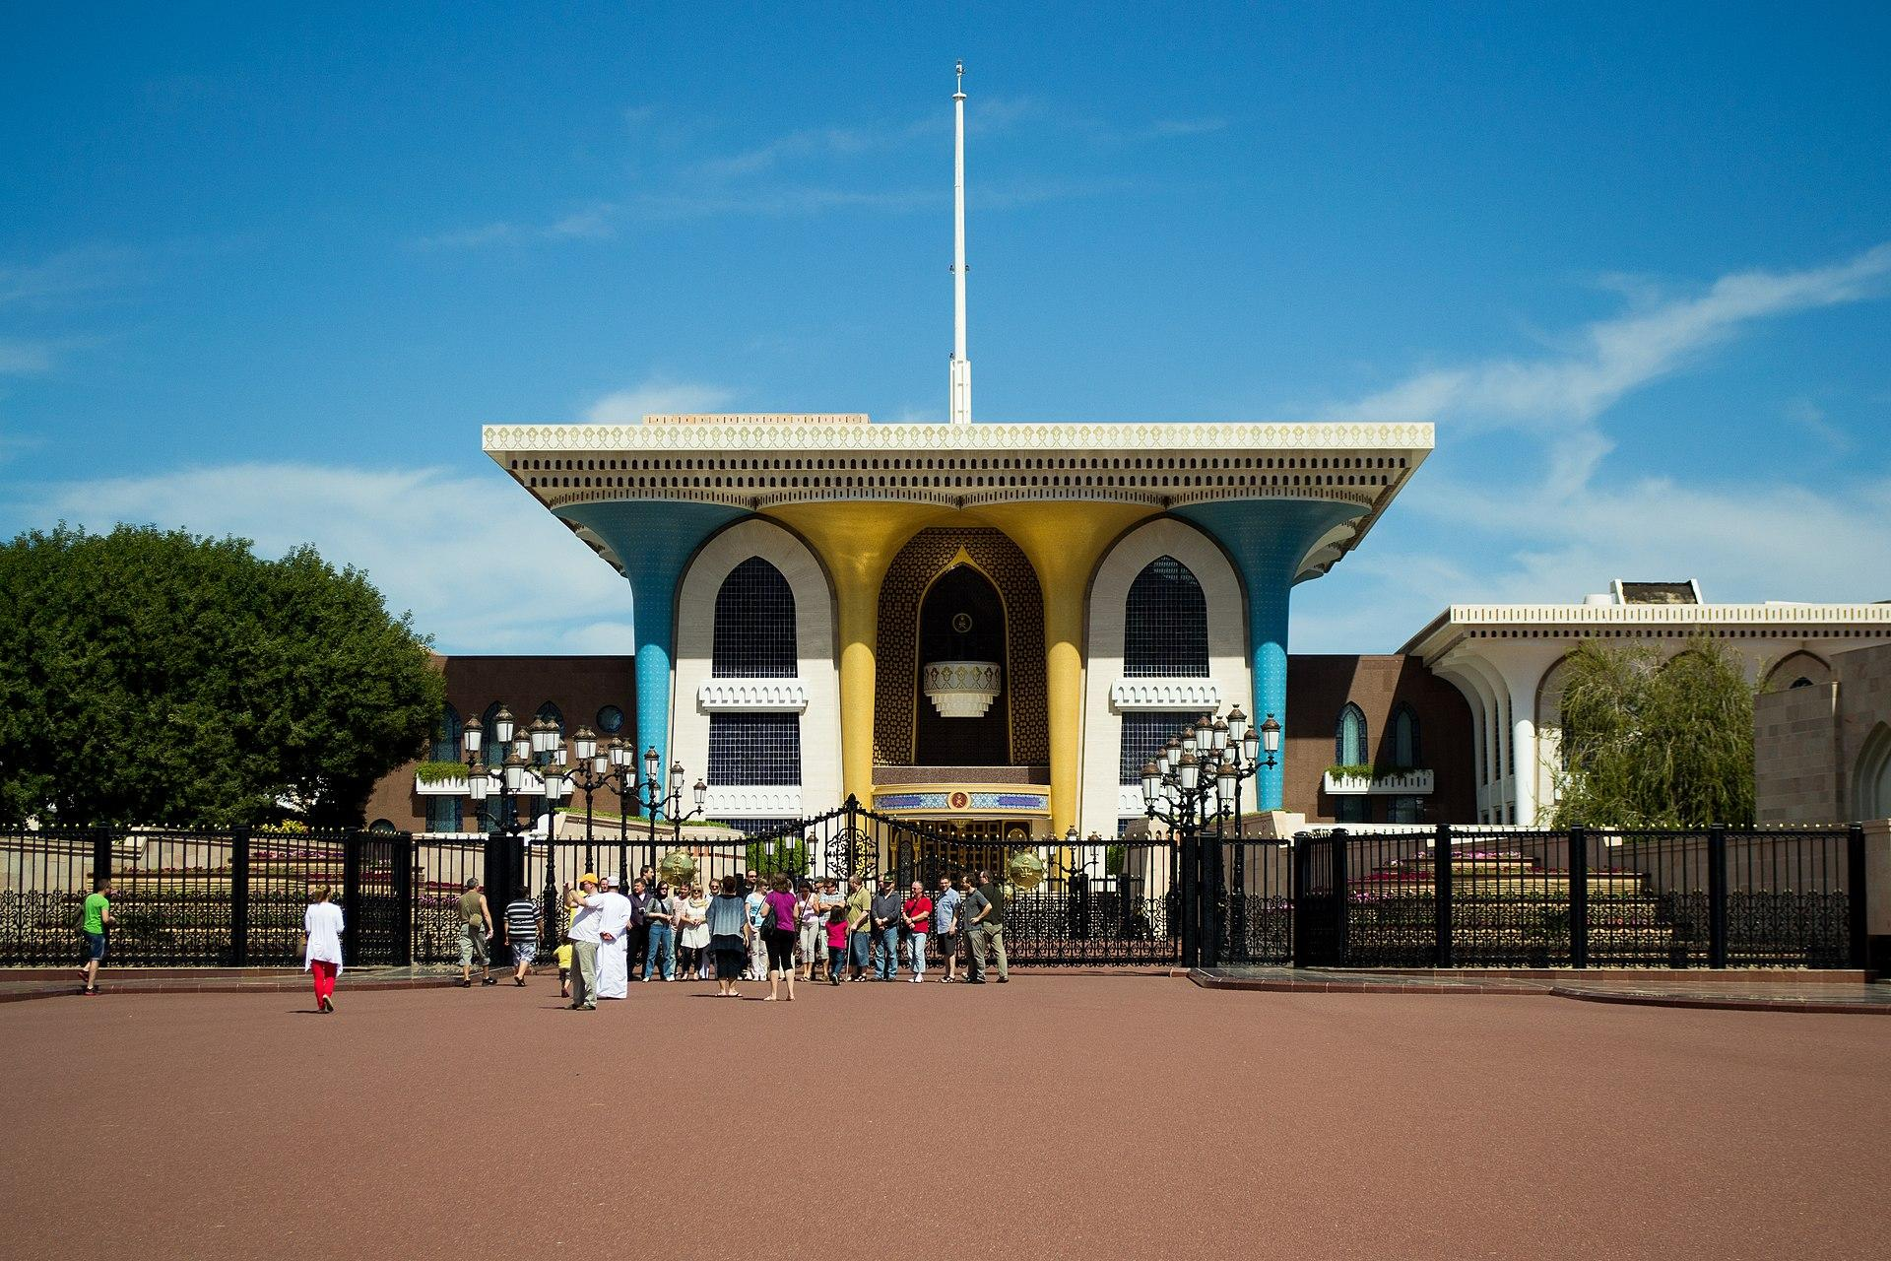
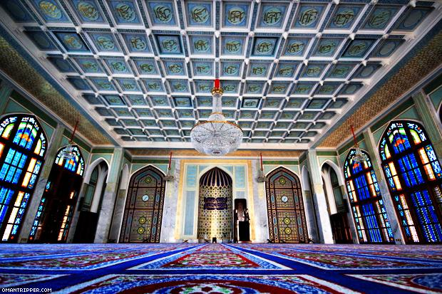
Must do in Muscat: Al Alam Palace
In ‘Old Muscat’ vind je Al Alam Palace, het paleis van de sultan. Dit paleis is in 1972 gebouwd. Het is een kleurrijk gebouw met blauwe en gouden pilaren met daarvoor een reusachtig plein en grote tuin die het paleis omringd.
Het paleis grenst ook aan zee. Hierdoor kun je ook naar de haven lopen en zie je ook andere belangrijke bouwwerken te vinden zoals het Al Mirani Fort, Al Jalili Fort en de Al Khor Mosque die vrolijke blauwe koepeltjes heeft op haar torens.

Slide 11
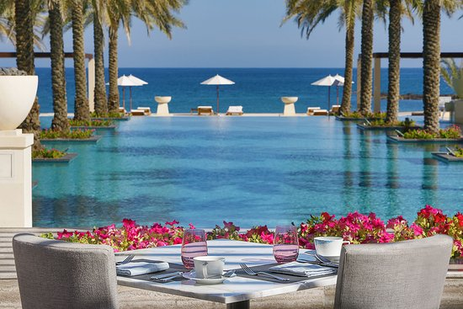
Eten en drinken
Traditionele Omaanse gerechten zijn verkrijgbaar bij verscheidene hotels en restaurants.
Het is een unieke cuisine die is ontstaan uit een mengeling van Arabische, Indiase en Afrikaanse invloeden.
Overal in het Sultanaat zijn ook de meest populaire buitenlandse keukens te vinden.

Slide 12
Insiders tip : Muscat Hills
Lunch bij Beachclub Muscat Hills
Wil je lekker strandhangen en goed lunchen? Dan moet je naar de rustige Muscat Hills Beachclub gaan!
Bij deze beachclub heb je even het gevoel op Ibiza of Griekenland te zijn beland en kun je gewoon zonder problemen met bikini het water induiken.
Het zeewater is hier turquoise van kleur en op het strand staan genoeg stoeltjes uitgestald met parasols die voor schaduw zorgen.
Bij het strand staan rieten huisjes die je doen denken aan strand hutjes in Azië.

Slide 13
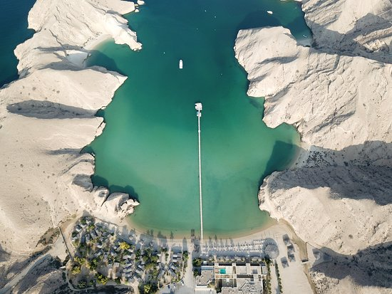

Slide 14
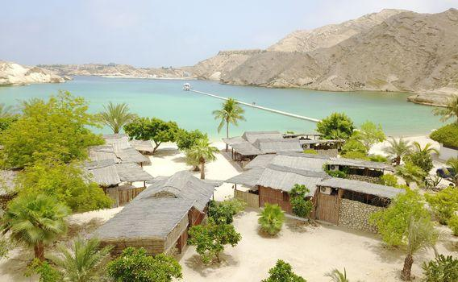

Slide 15
Excursie tip: Snorkelen/Duiken
Musandam is de meest noordelijke regio van Oman. Hier komen 2.000 meter hoge bergen uit bij de zee, en schitterende fjorden en kristalheldere wateren maken dit gebied tot een van de beste duik- en snorkellocaties ter wereld.
Khasab is een ideale uitvalsbasis om het schiereiland Musandam te gaan ontdekken. Begin met een cruise op een dhow om wilde dolfijnen te bekijken en maak vervolgens een excursie naar de omliggende bergen en fjorden met een terreinwagen of een mountainbike.

Slide 16
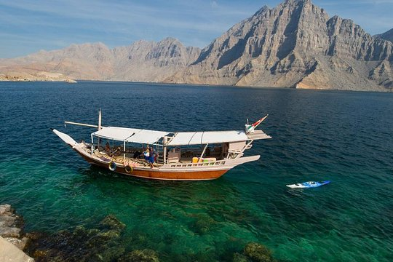

Slide 17
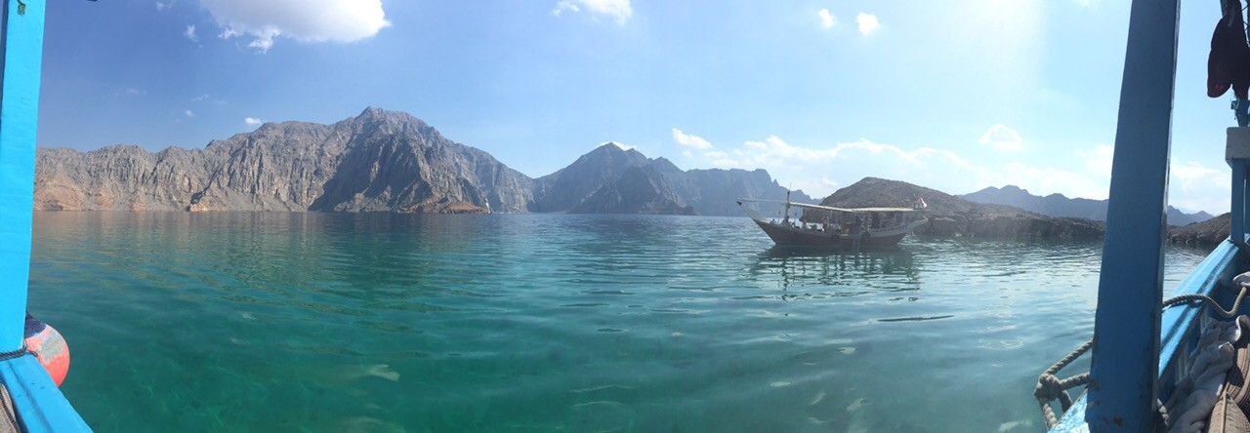
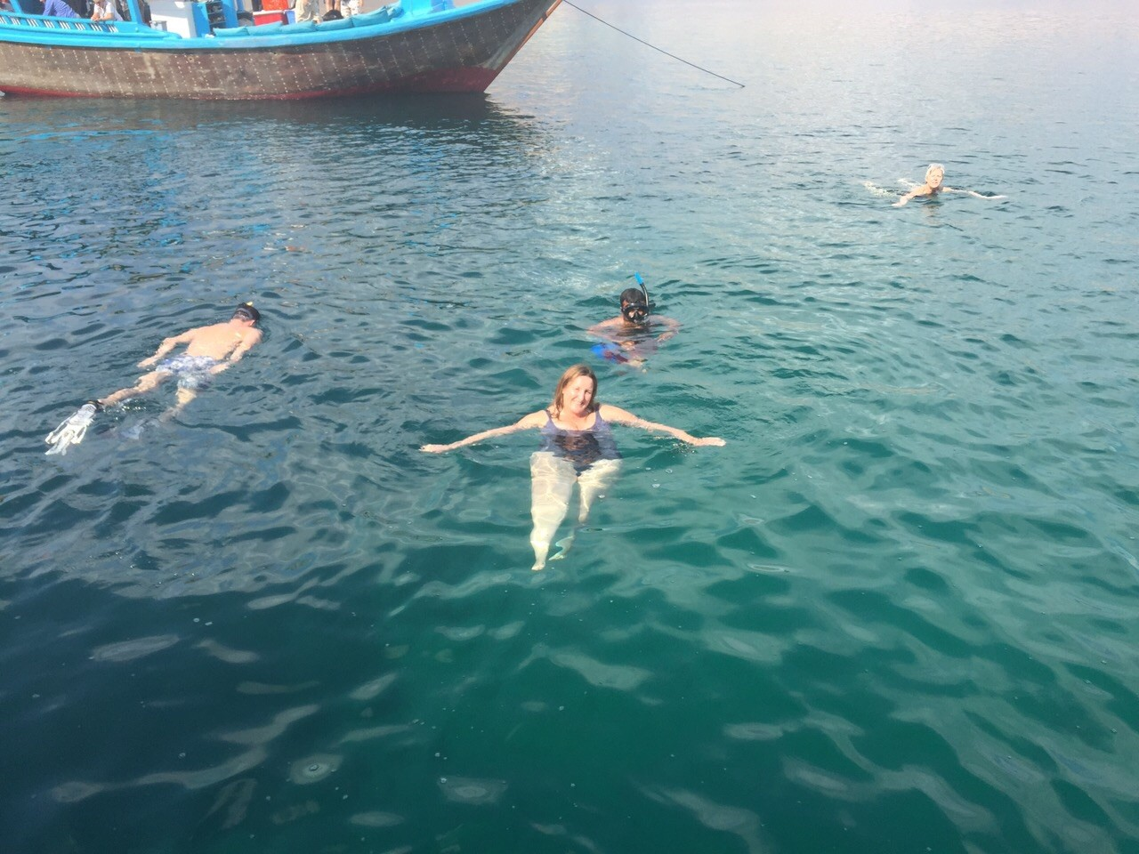

Slide 18
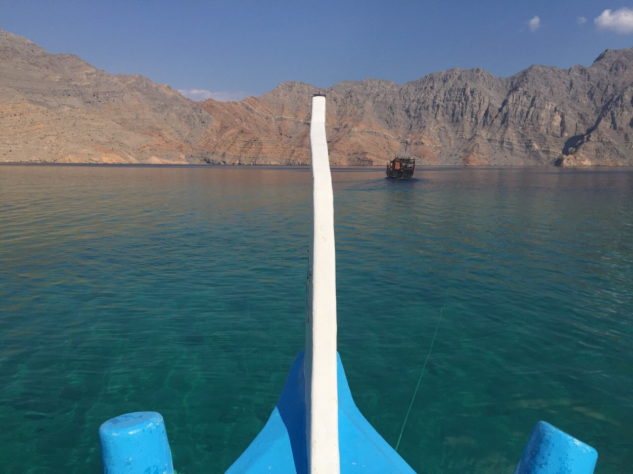
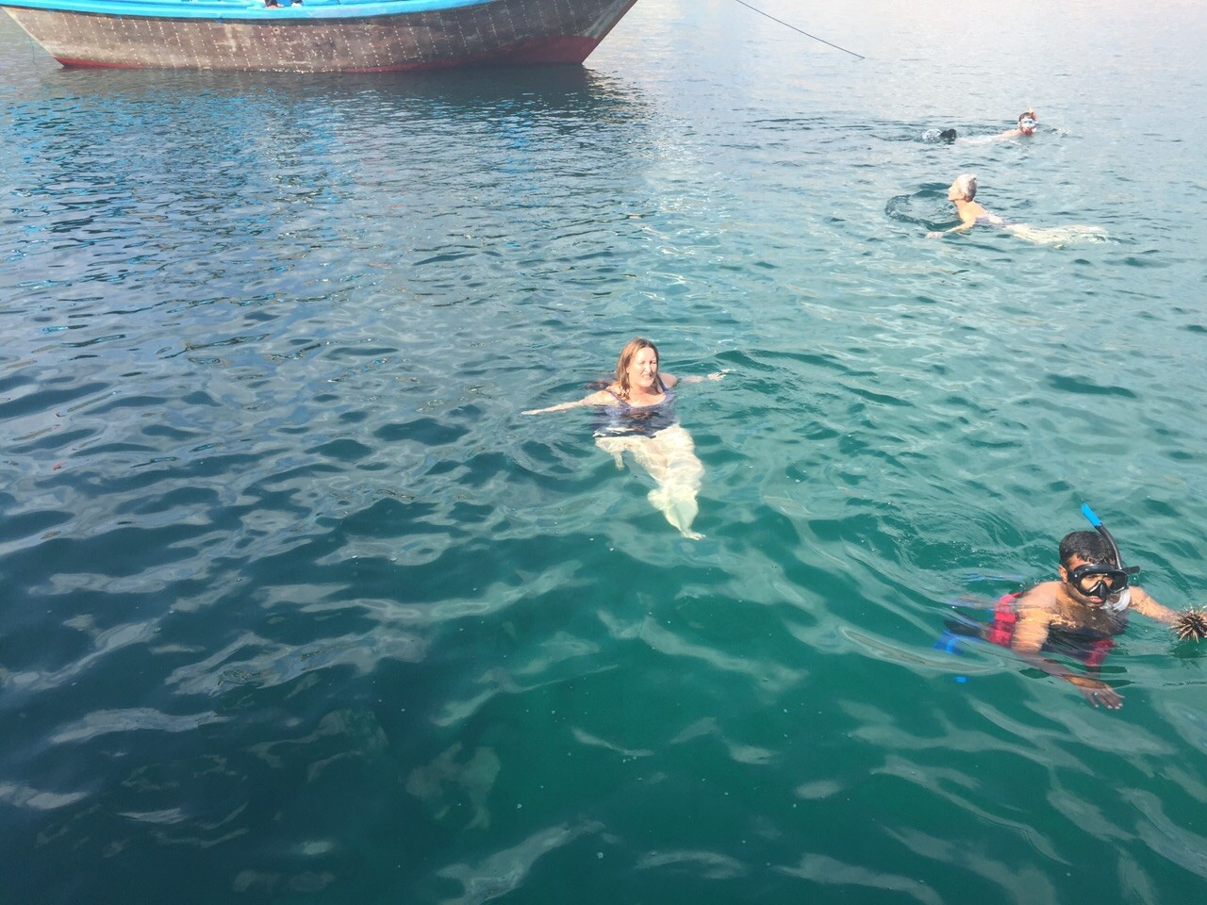

Slide 19
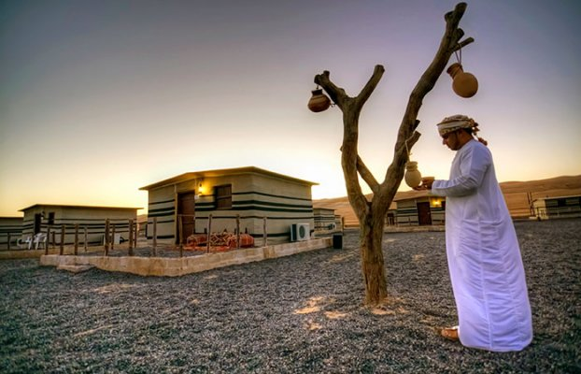
Excursie tip: slapen in de woestijn
In the middle of nowhere, in de woestijn van Oman, vind je Arabian Oryx Camp. Een spectaculaire plek die je niet gauw meer vergeet. Alles is ingericht alsof je in het sprookje van Aladdin bent belan. Overdag kun je excursies maken. Het is zowel voor koppels als gezinnen geschikt. ‘s Avonds chillen bij het kampvuur en ‘s ochtends ontbijten met uitzicht op de woestijn

Slide 20
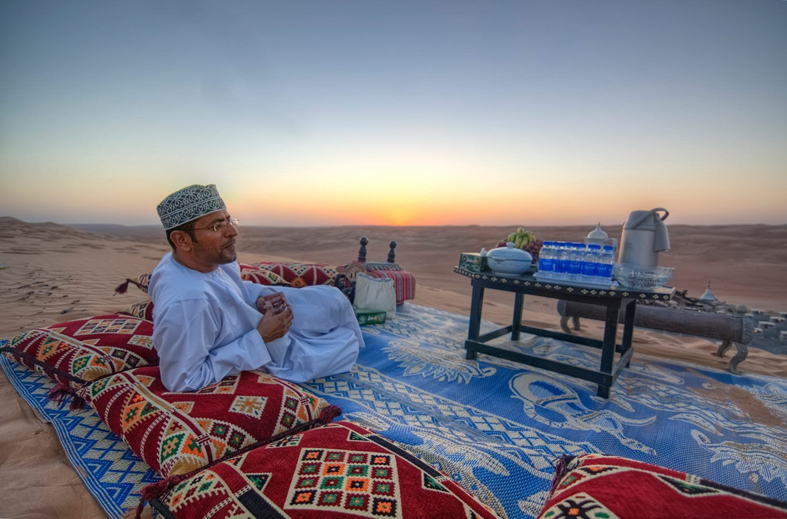

Slide 21
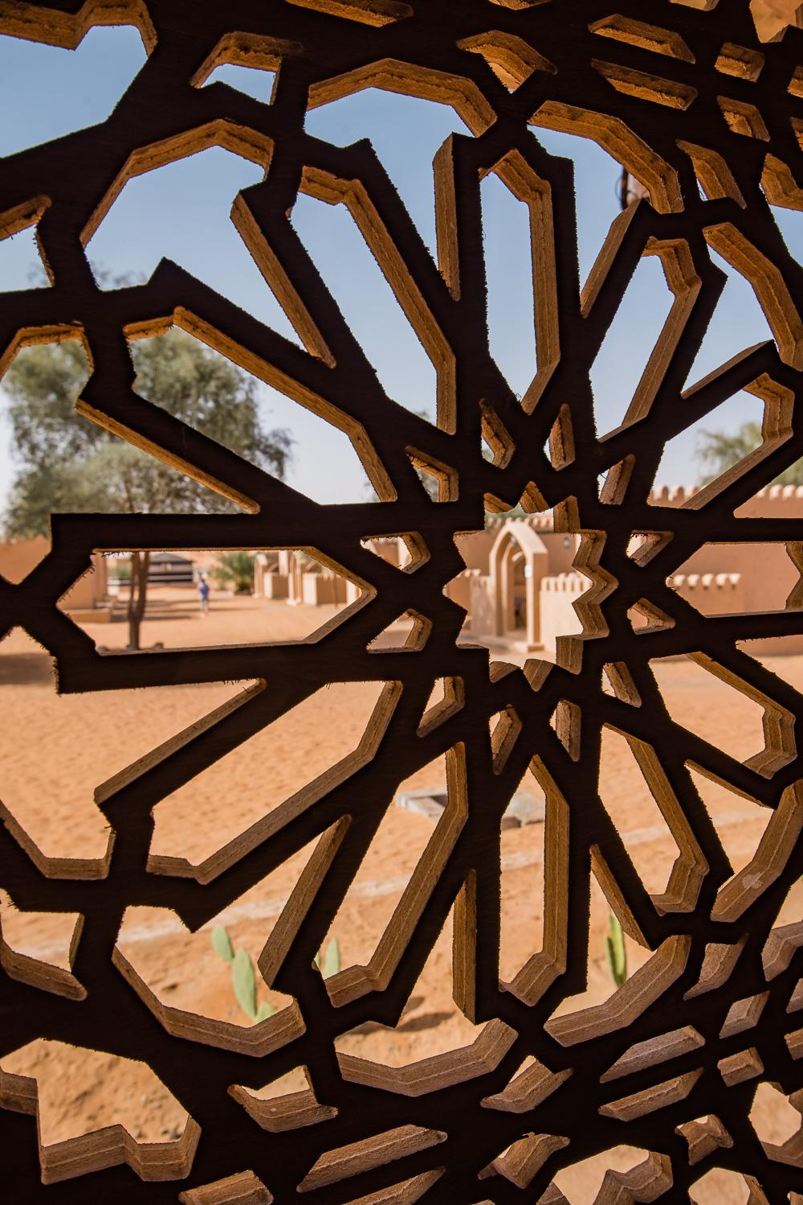
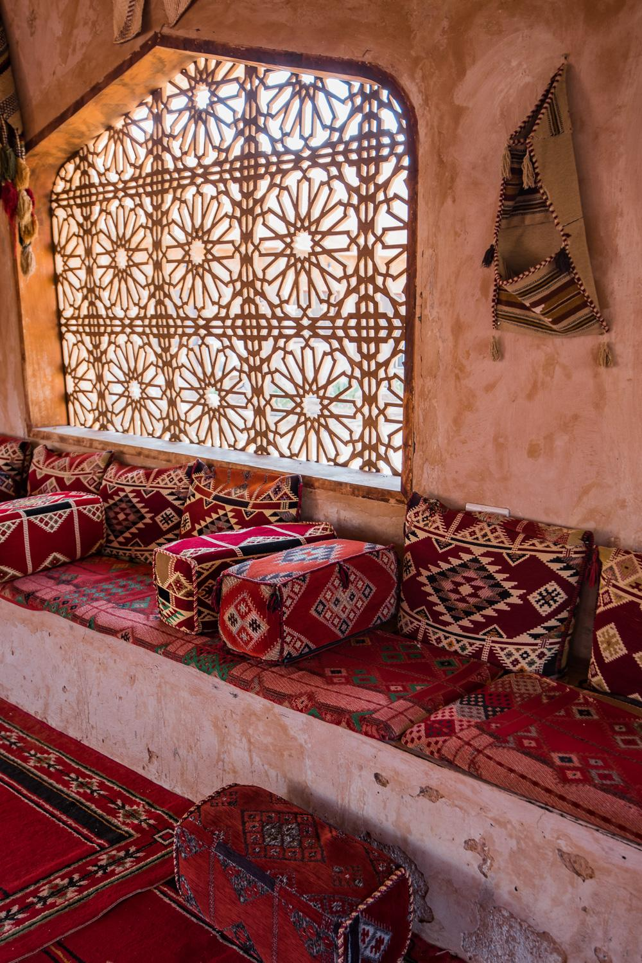
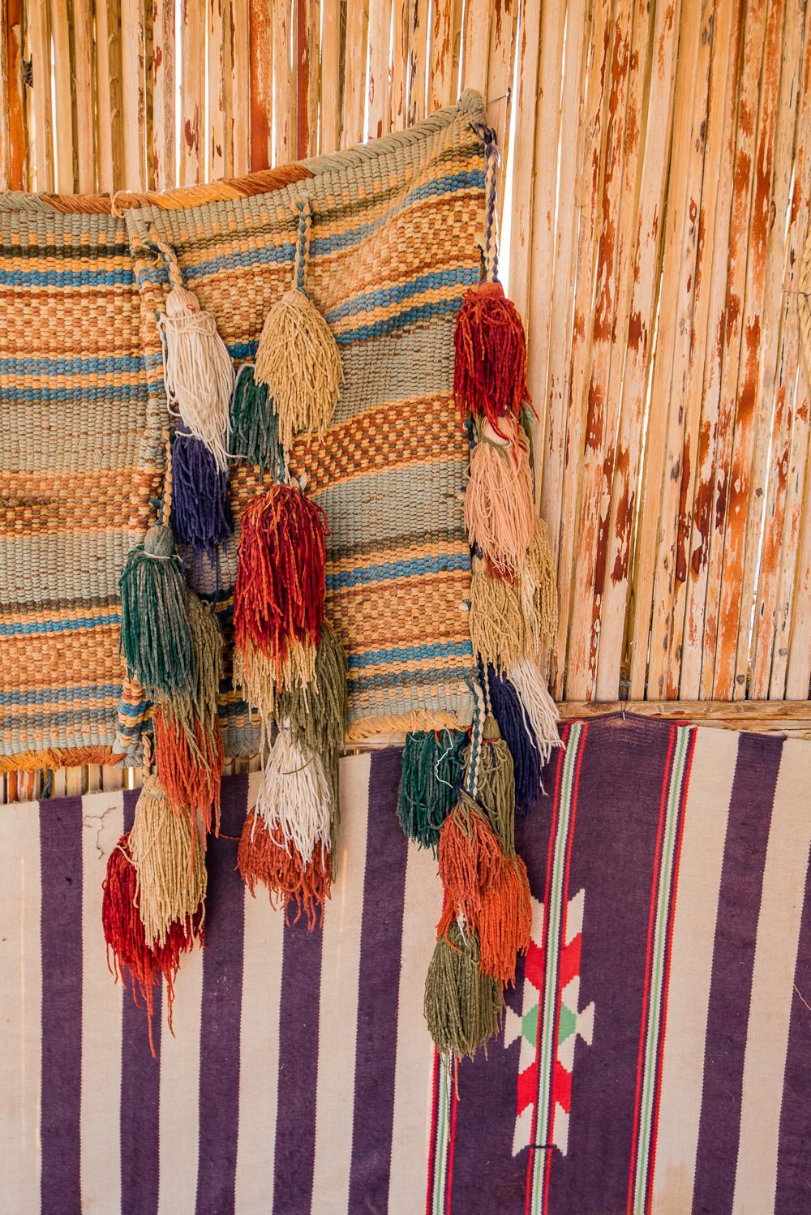

Slide 22
Wat is een Wadi?
Wadi is een Arabisch woord en betekent ‘vallei’ of ‘rivierdal’ . Het is dus geen oase.
Over het algemeen bestaat Oman uit een heel droog woestijngebied, maar op de plekken waar een wadi is ontstaan zijn er scheuren in de rotsen gekomen en daar begon water doorheen te stromen. Als het heeft geregend kunnen deze wadi’s flink overstromen, maar als het een droge periode is dan zijn ze ideaal om in te zwemmen.
Ook zul je merken dat op de plekken waar een wadi is, ook veel groen is. Ineens wordt het landschap niet gedomineerd door zand of rotsen maar door palmbomen en door fruitbomen. Bananen, papaya’s en mango’s, ineens krijgen ze kans om te groeien in het droge landschap.

Slide 23
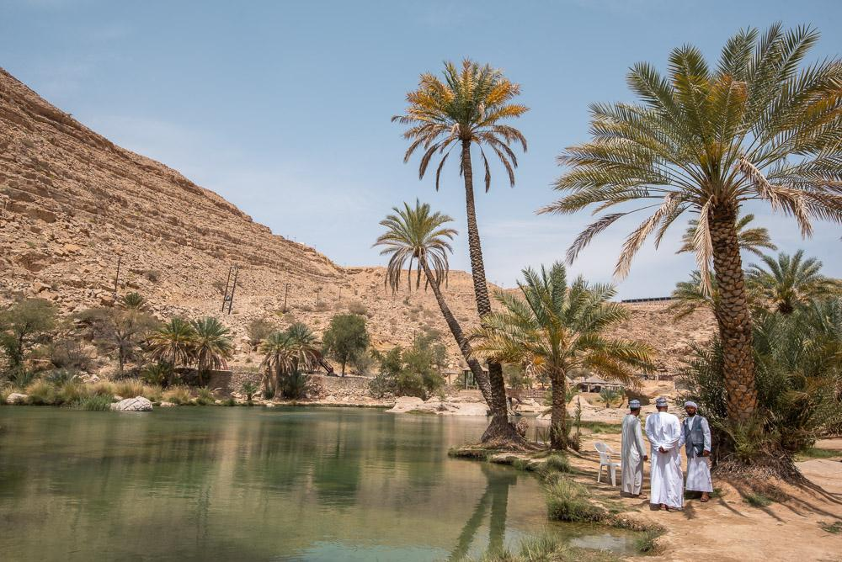

Slide 24
WADI SHAB & WADI BANI KHALID:
DE MOOISTE VALLEIEN IN OMAN
WAWADI SHAB & WADI BANI KHALID: DE MOOISTE VALLEIEN IN OMAN
DI SHAB & WADI BANI KHALID: DE MOOISTE VALLEIEN IN OMAN
Hoe je Wadi Shab & Wadi Bani Khalid het beste kan omschrijven? Als een gigantische kloof, waar de rotsen goudgeel van kleur zijn en waartussen een intens mooie smaragdgroene rivier water stroomt. Je kan er zwemmen, chillen onder palmbomen, picknicken en avontuurlijke hikes maken. Wat is een wadi eigenlijk?
Tijdens een rondreis in Oman zul je merken dat je heel veel wadi’s tegenkomt. Wadi Shab, Wadi Bani Khalid, Wadi Tipi…
In Wadi Shab kun je gewoon zwemmen. Vanaf de brug die aan het begin van de kloof ligt, kun je ook het water in springen.
Vanaf de rotsen is dit verboden, maar vanaf de brug mag dit wel.

Slide 25
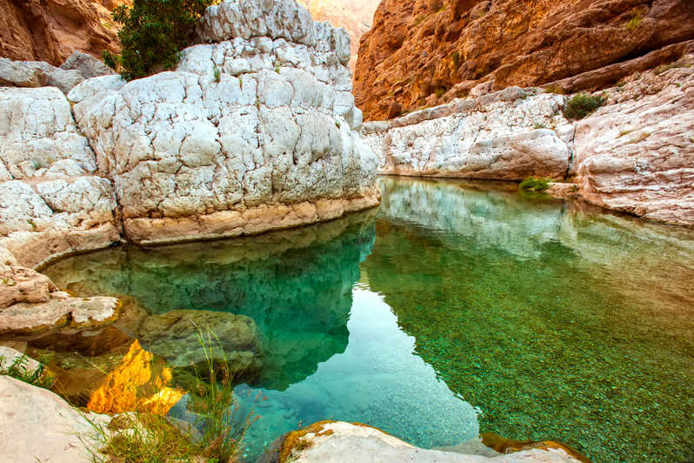

Slide 26
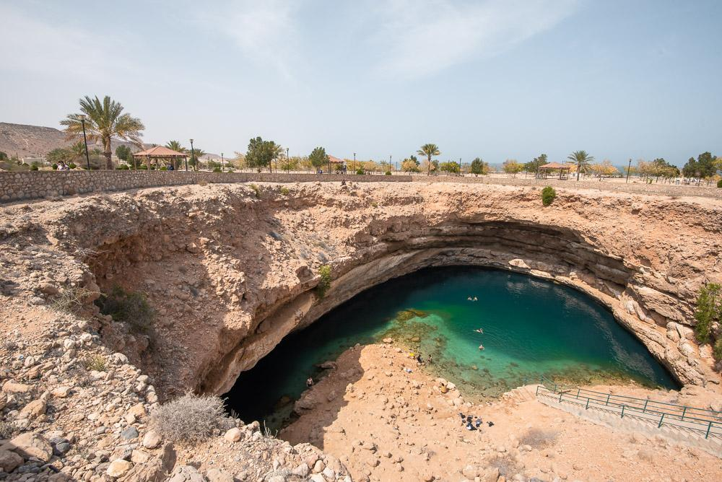
Bimmah Sinkhole
Op ongeveer 20 a 25 minuten rijden vanaf Wadi Shab vind je Bimmah Sinkhole is namelijk een groot deel van de rotsen ingestort en is een soort ondergrondse poel ontstaan.
Het is nog zo’n veel gefotografeerde plek in Oman en onwijs mooi om te zien. Je kan via een trap afdalen en de grot in.
Het is de ideale plek om een duik te nemen.

Slide 27
RAS AL JINZ TURTLE RESERVE: Schildpadden spotten SPOTTEN OP HET STRAND IN OMAN
Als er iets is wat je niet wilt missen tijdens je reis naar Oman, dan is het schildpadden spotten op het strand bij het Ras Al Jinz Turtle Reserve!
Paar dingen om rekening mee te houden als je schildpadden gaat spotten in Oman
Hou er rekening mee dat slechts een bepaald aantal bezoekers per avond mee kan met de tour, dus boek je tour of overnachting echt op tijd als je ook schildpadden wilt kijken in Oman
Wil je meer weten over de schildpadden? Er is ook een mini museum in het hotel te vinden waar je meer kan leren!

Slide 28
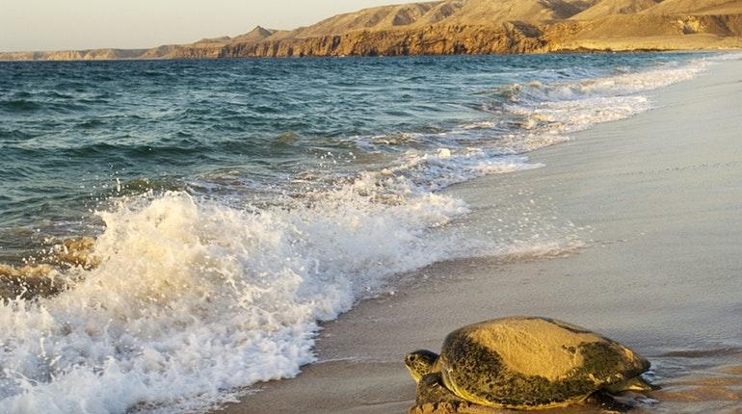

Slide 29
Schildpadden
Ras al Jinz Turtle Reserve
Als je de schildpadden in Oman wilt spotten dan kun je een overnachting boeken. In de avond kun je dan naar het strand. Magisch mooi! Als je daar overnacht bij het Ras al Jinz Turtle Reserve, dan kun je alles vlak voor zonsopgang nog eens meemaken. Alleen dan bij ietsje meer daglicht!
Beste tijd om de schildpadden te spotten
Je kunt de schildpadden vooral ‘s avonds of rond de zonsopgang zien, dus niet overdag. Je moet dus rond 21:00. Qua maanden kun je het beste in de zomer in Oman zijn, dus tussen mei en september. Hou er alleen even rekening mee dat de temperatuur flink hoog kan zijn dan, dus je kunt eventueel ook proberen om er net voor of na te gaan.

Slide 30
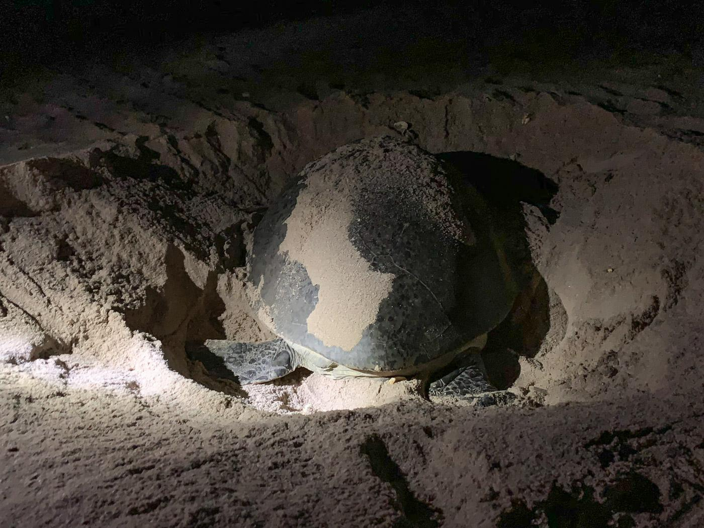
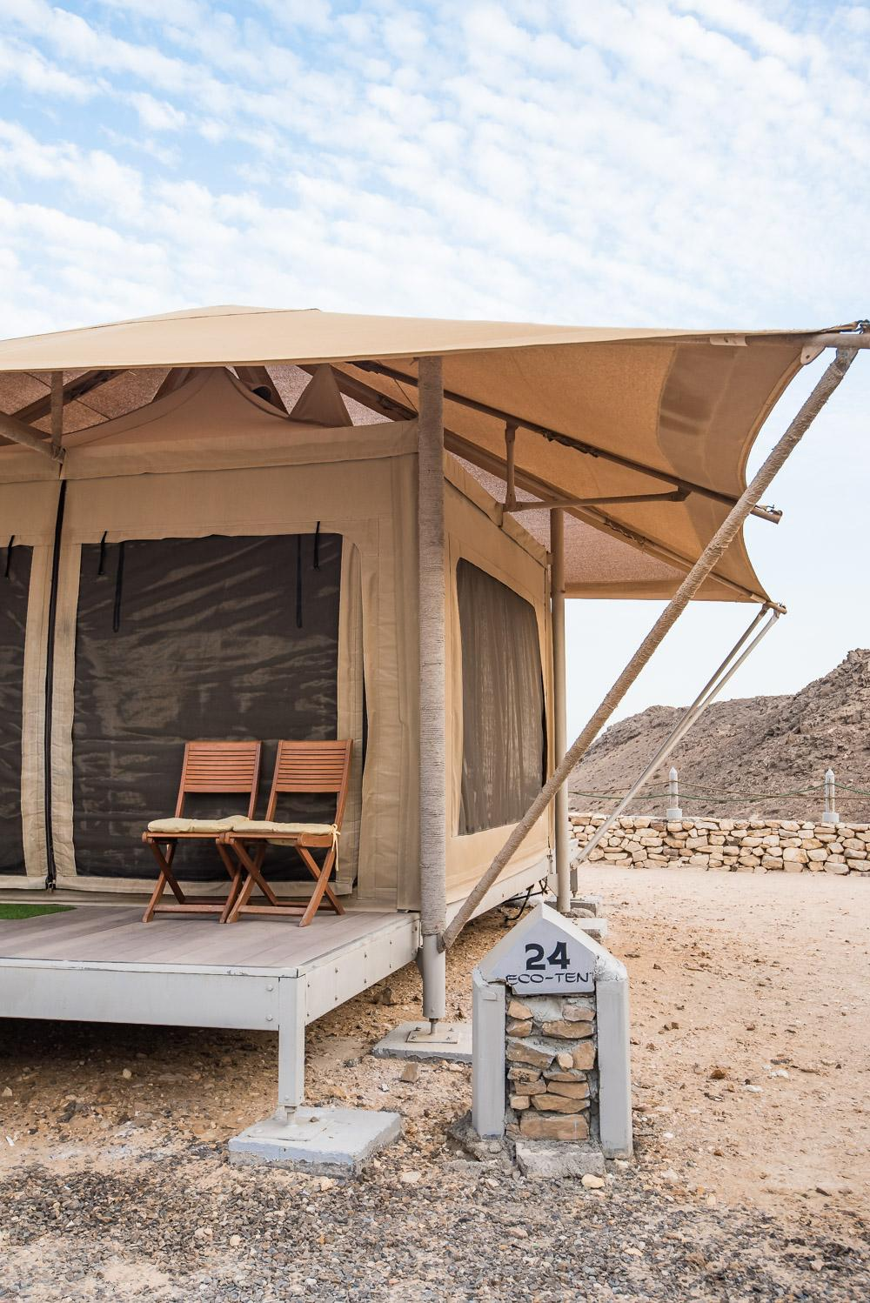

Slide 31
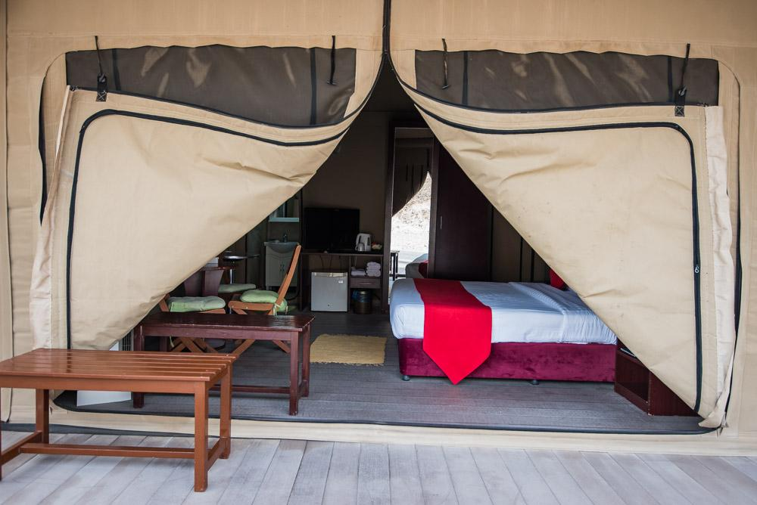

Slide 32
Salalah, het bijzondere zuiden
van Oman
Vliegen vanuit Muscat is 2 uur.
Uitgestrekte parelwitte stranden en subtropisch klimaat, waardoor de temperaturen mild zijn (25-30 graden)
In het eerste opzicht lijkt Salalah niet erg anders dan de rest van Oman. Maar als je aankomt in de oude stad, kom je hier al snel op terug. Kokospalmen wuiven in de wind. Parelwitte stranden nodigen je uit. Straten vol kleurrijke huisjes geven je een zomers gevoel. En de papajaplantages…

Slide 33
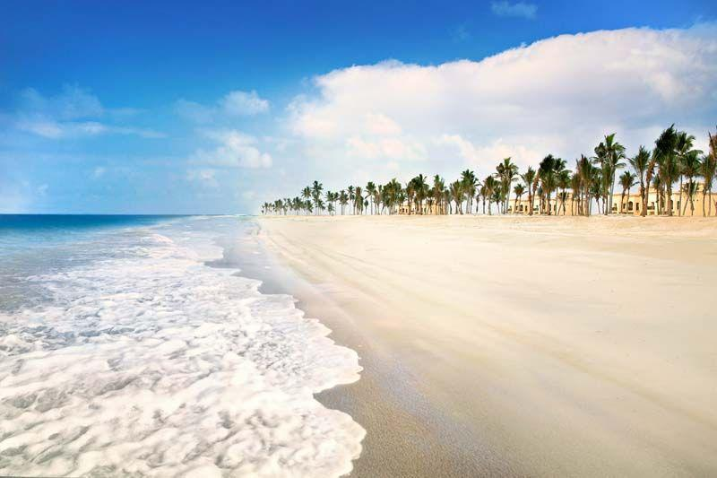

Slide 34
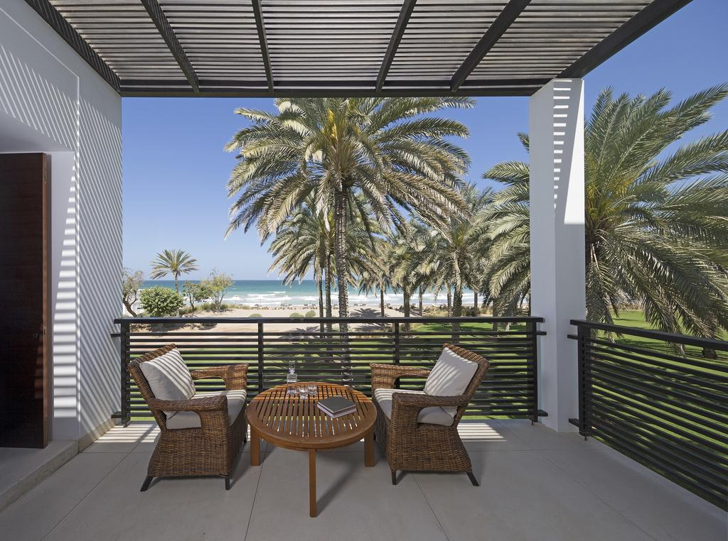
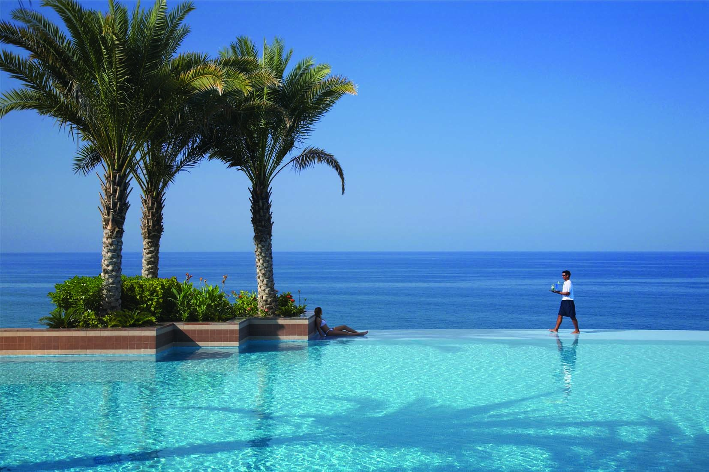
Iconische hotels
Iconische hotels

Slide 35
Hotels in Muscat
CHEDI VS KEMPINSKI VS RITZ CARLTON, AL BUSTAN PALACE VS SHANGRI-LA
Beste voor couples: Shangri-La Al Husn: adults only strand en The Chedi vanwege de sfeer en de prachtige zwembaden (2 ervan zijn adults only).
Beste voor families: Kempinski, brand new, maar Al Bustan heeft prachtige lagoons en je kunt vanuit je kamer zo het zwembad inlopen
Beste strand: Al Bustan Palace by Ritz Carlton & Shangri-La Al Husn
Beste restaurants: The Chedi
Beste club lounge: Kempinski & The Chedi
Beste Kamers: Kempinski (nieuw) maar design: The Chedi
Beste zwembad: Shangri-La Al Husn: adults only zwembad en The Chedi vanwege de sfeer en de prachtige zwembaden (2 ervan zijn adults only).

Slide 36
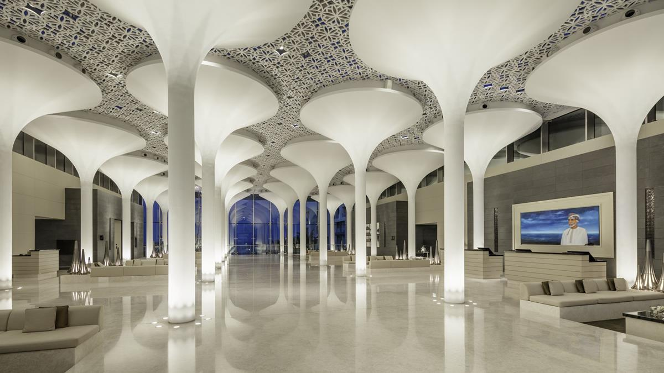
Beste
Beste zwembad: Shangri-La Al Husn: adults only zwembad en The Chedi vanwege de sfeer en de prachtige zwembaden (2 ervan zijn adults only).
Beste voor families: Kempinski, brand new, maar Al Bustan heeft prachtige lagoons en je kunt vanuit je kamer zo het zwembad inlopen
Beste strand: Al Bustan Palace by Ritz Carlton & Shangri-La Al Husn
Beste restaurants: The Chedi
Beste club lounge: Kempinski & The Chedi
Beste Kamers: Kempinski

Slide 37
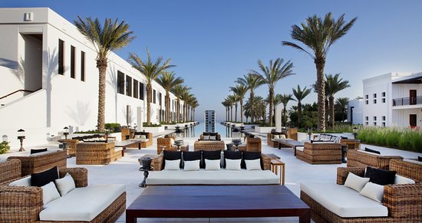
Chedi Muscat 5*
Waarom dit hotel
Oase van rust
Sprookje van 1001 nacht
De inrichting is een mix van Omani architectuur met zen-invloeden en de ambiance is zeer elegant.
Heerlijk uitgebreid ontbijt
Drie verschillende zwembaden te vinden en de meest indrukwekkende is natuurlijk het zwembad van 100 meter lang.

Slide 38
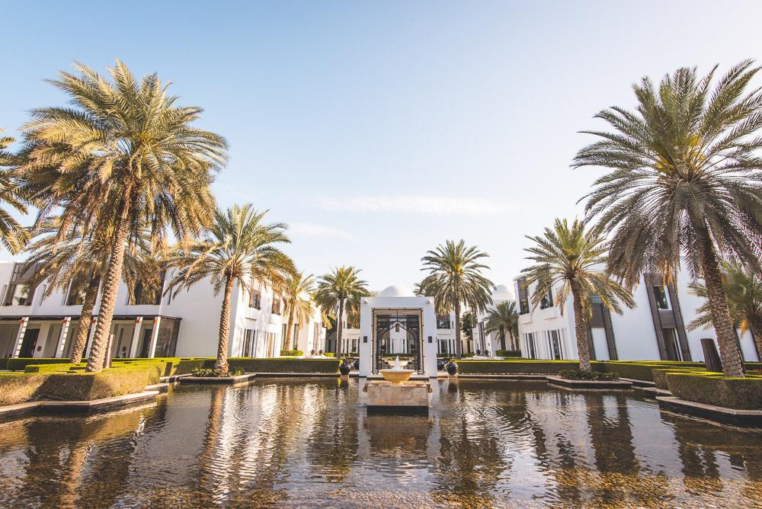

Slide 39
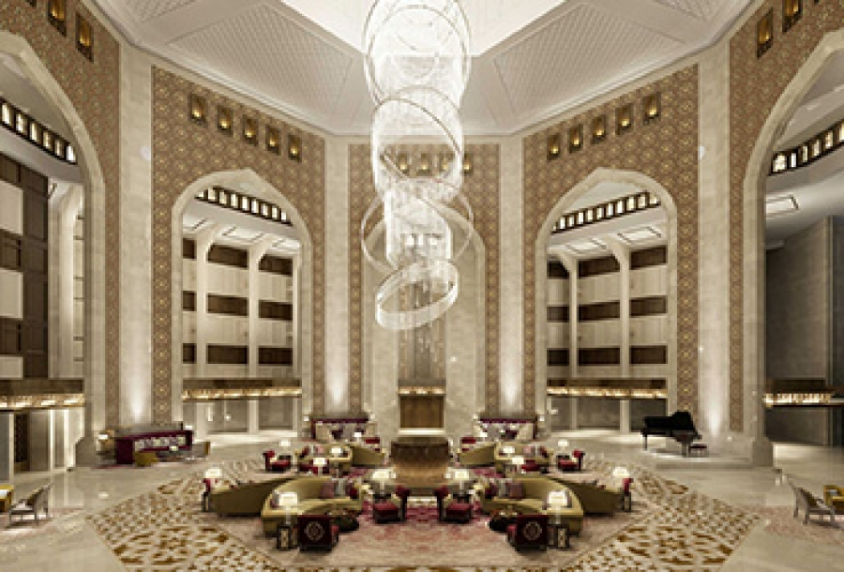
Al Bustan Ritz Carlton- Muscat
Al Bustan Palace, A Ritz Carlton Hotel is een waar icoon in Muscat.
Zodra u hier binnenloopt, bent u direct onder de indruk van de imposante lobby. Dat kan ook niet anders; de prachtige mozaïeken, metershoge plafonds en enorme glimmende kroonluchter doet ieders adem even stokken.
Binnen de muren van het hotel vind je 7 restaurants, stuk voor stuk met een eigen keuken.

Slide 40
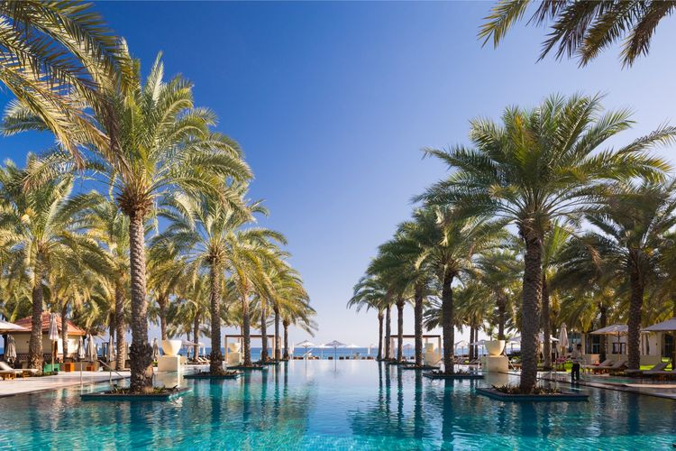

Slide 41
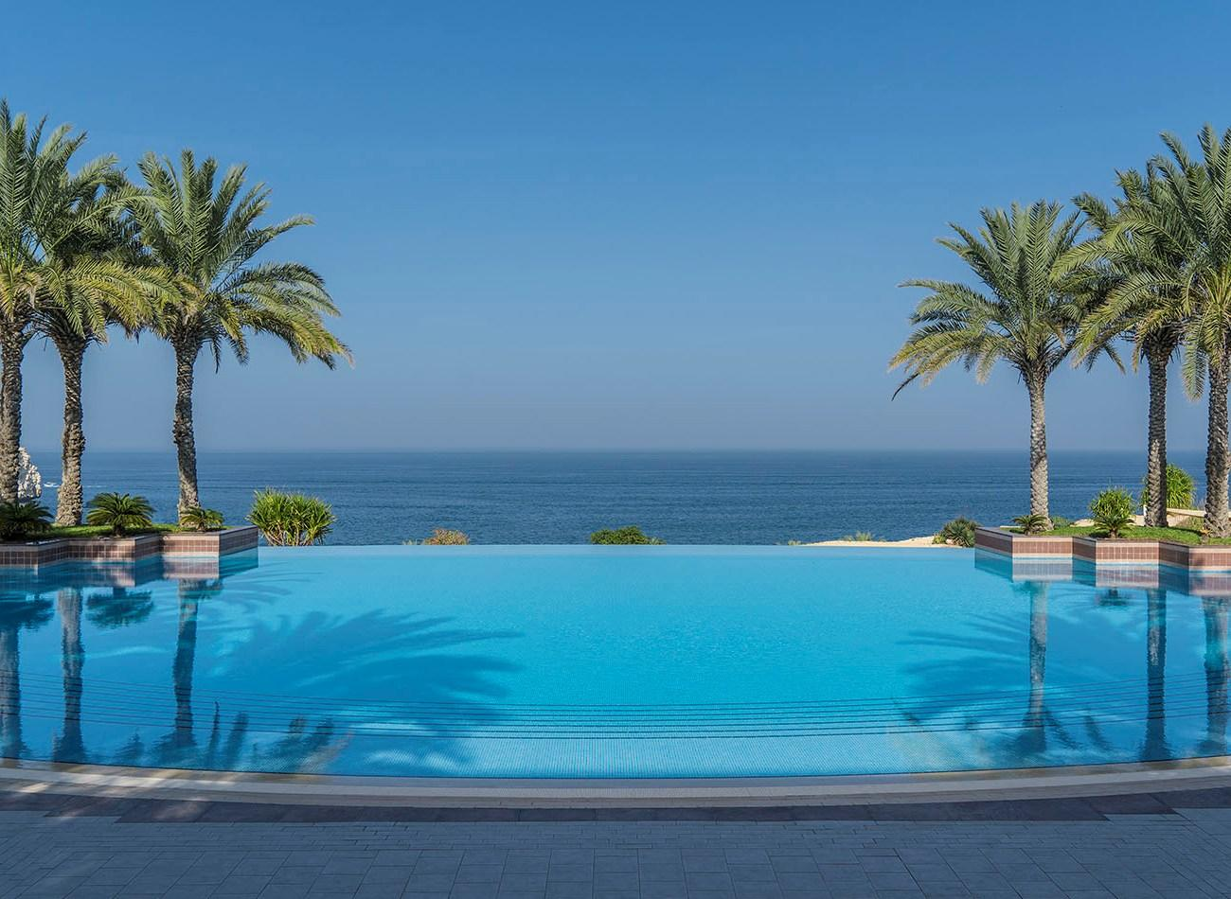
Shangri-La Al Husn Resort & Spa
Al Husn betekent "kasteel" in het Arabisch en definieert het concept van dit resort.
Moorse en Omani architecturale elementen combineren met het rijke erfgoed van het Sultanaat van Oman, weerspiegeld in sterke culturele referenties door het hele decor.
4 restaurants met heerlijke Arabische en internationale gerechten en 2 lounges met premium avond cocktails.

Slide 42
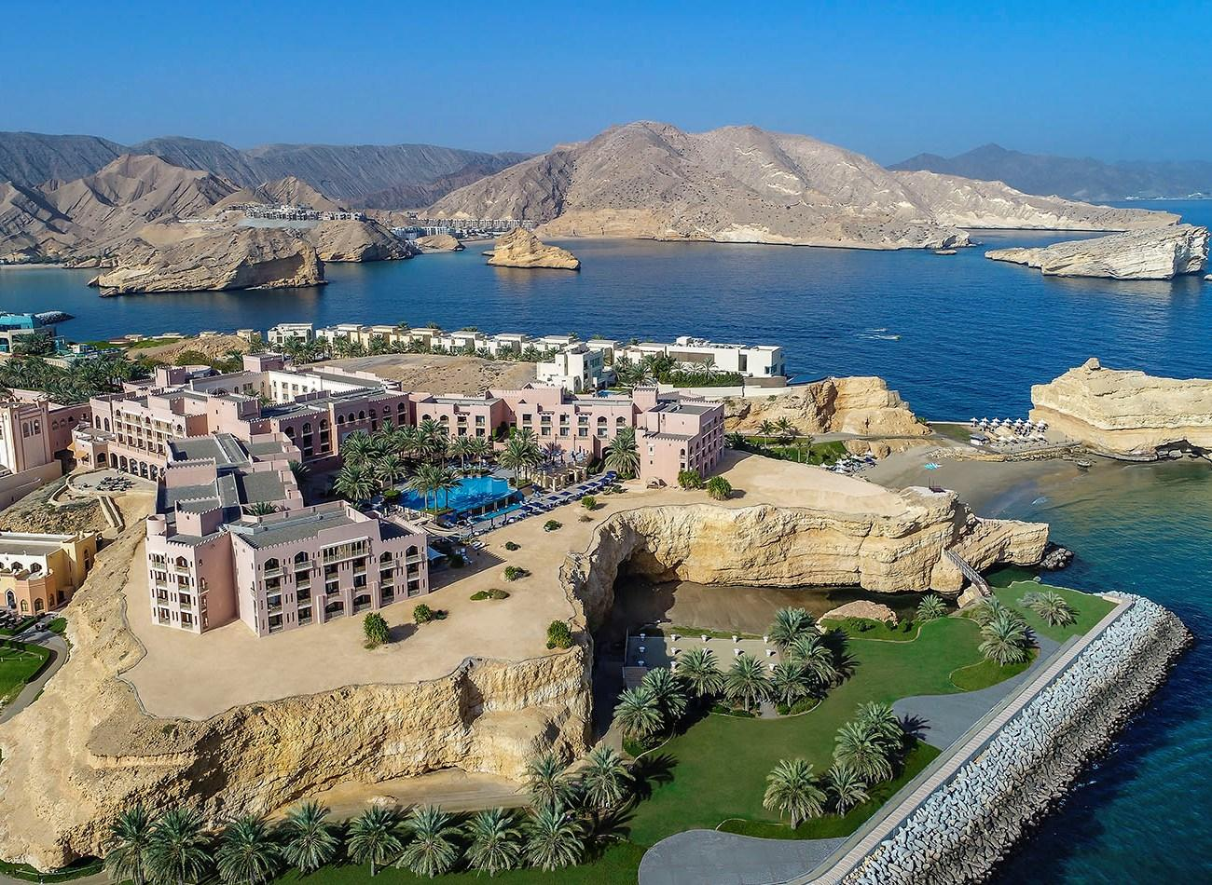

Slide 43
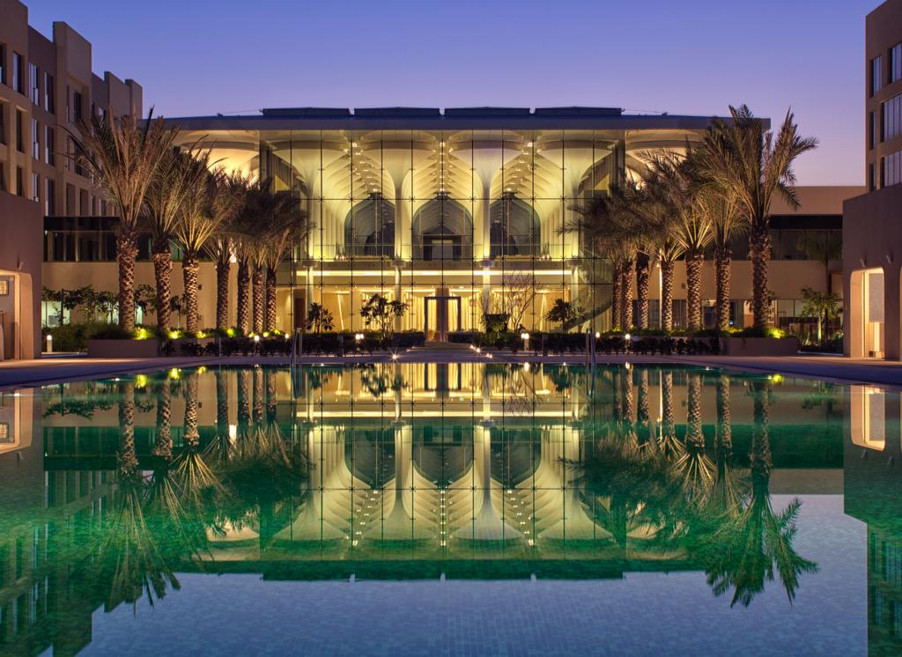
Kempinski
Langs een strand van 2 km lang, biedt dit hotel een harmonieuze mix van moderne en Omaanse inrichting. Op loopafstand van de moderne wijk Al Mouj nabij promenade ‘The Walk’ met winkels, restaurants en jachthaven.
Op 5 km van de prestigieuze 18-holes golfbaan Al Mouj, ontworpen door Greg Norman.
Het hotel biedt ongeëvenaarde lifestyle, een uitstekend aanbod aan restaurants en elegante accommodatie

Slide 44
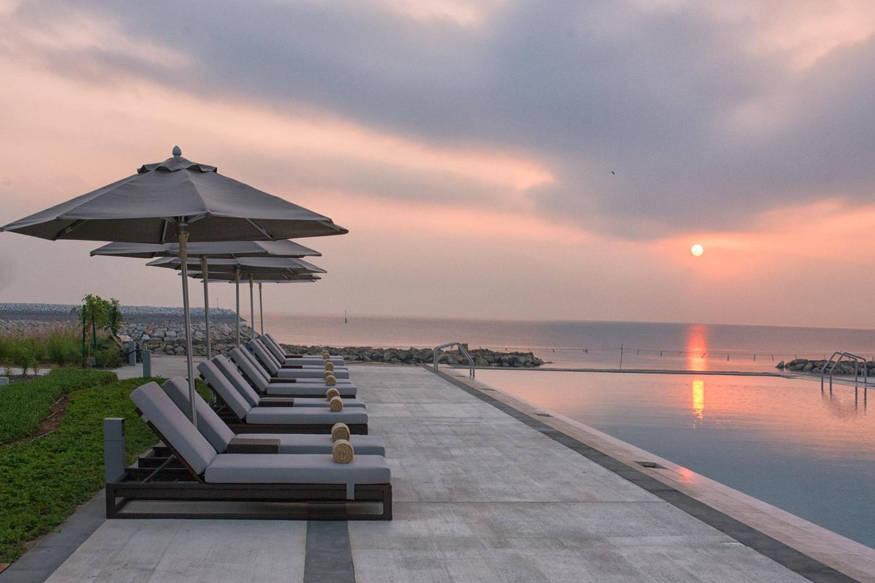

Slide 45
Voorbeeld reis Oman
1. Begin je Oman rondreis in Muscat
Grand Mosque in Muscat
Souq van Mutrah
Royal Opera House
Al Alam Palace in Muscat
2. Via het Hajar Gebergte naar Jebel Shams
Zodra je het Hajar Gebergte inrijdt, veranderen de goede snelwegen ineens in ruige dirt roads. Via een off-road route doorkruis je een rauw landschap en kun je stoppen bij waanzinnige viewpoints.

Slide 46
Jebel Shams
Tijdens de autorit kun je stoppen bij mooie plekken zoals het Nakhal Fort en de warmwaterbronnen die hier dichtbij liggen, de Al Thowarah Hot Springs. Midden in de bergen kun je overnachten, bijvoorbeeld bij Bait Bimah Guesthouse, maar je kan hier ook stoppen voor een buffet lunch.
Balad Sayt Village en Al Hamra zijn je volgende stops, eeuwenoude bergdorpjes die je meteen doen denken aan de disneyfilm Aladdin.
Voor beide dorpen liggen groene terrassen en een zee van palmbomen. Het eindpunt is uiteindelijk Jebel Shams, deze plek wordt ook wel de Grand Canyon van het Midden-Oosten genoemd. Overnachten doe je hier in tentenkampen, bv in bij Sama Heights Jebel Shams.

Slide 47
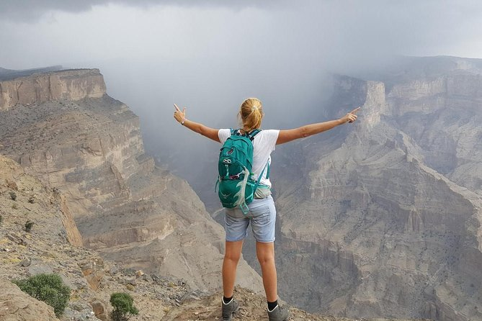

Slide 48
Nizwa
Nizwa is de volgende stop van deze Oman rondreis. Hier vind je verschillende bijzondere plekken. Zo kun je naar de authentieke geitenmarkt van Nizwa waar je locals geiten kunt zien kopen en verkopen.Op de gewone markt worden specerijen, eten, dadels en souvenirs verkocht.
Het Nizwa Fort is ook een plek waar je moet zijn geweest. Als je de eerder genoemde bergdorpjes al aan Aladdin deden denken, dan waan je je in het Nizwa Fort helemaal in een film. Ook hier wil je weer foto’s blijven maken, zo mooi!

Slide 49
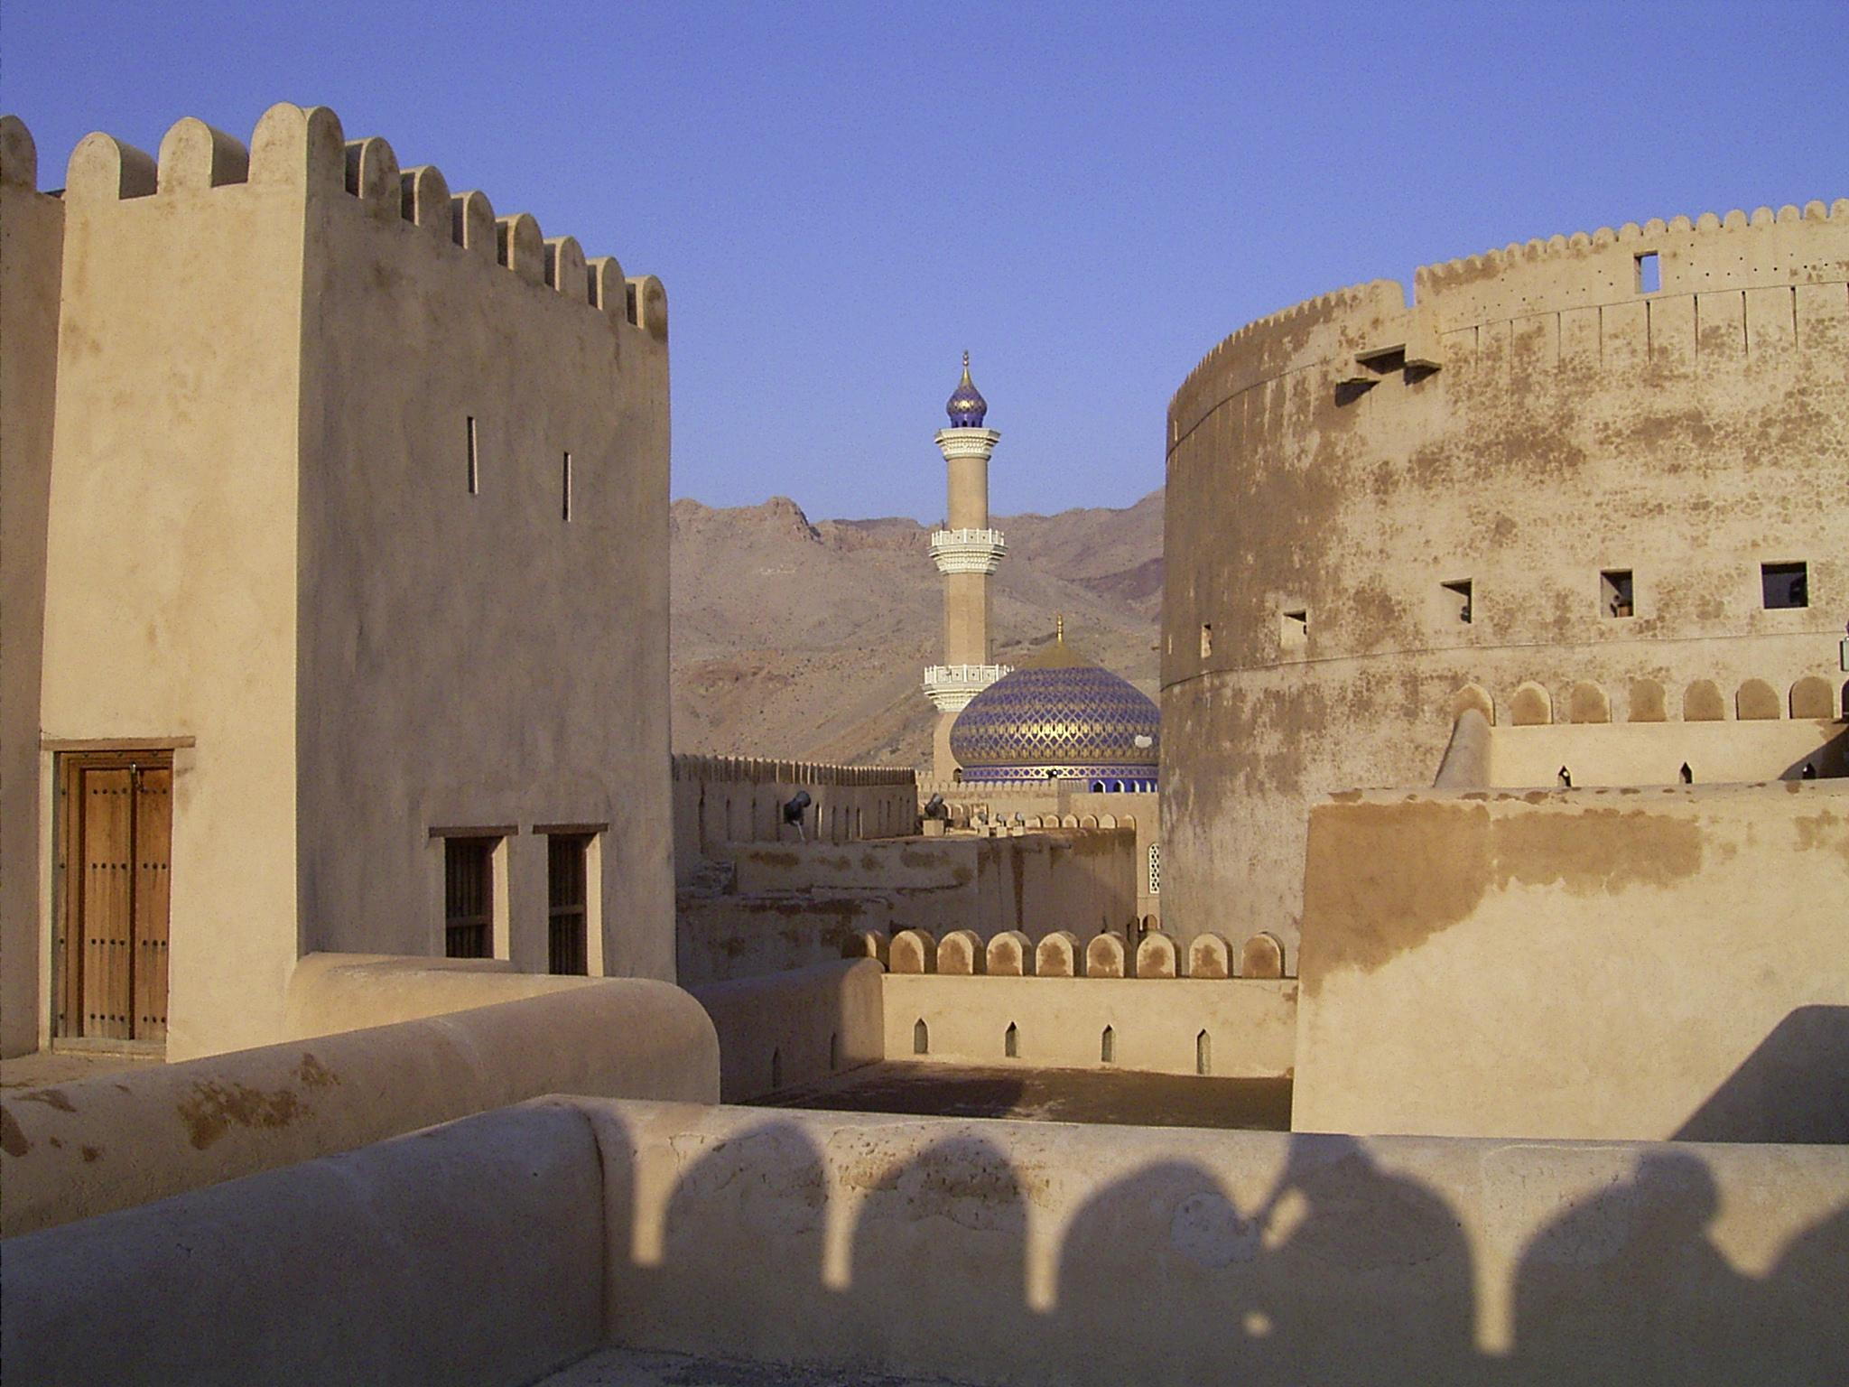

Slide 50
Niet te missen tijdens je Oman rondreis
De Woestijn: Overdag crossen en sandboarden. Kamelentocht, quad rijden, er is van alles te doen.
Avonds kun je hier ook avondeten en als de maan niet te fel schijnt, kun je genieten van de allermooiste sterrenhemel. Zin om te chillen? Dan is er een kampvuur waar je bij kunt gaan zitten terwijl je op de achtergrond een live bandje typische Arabische muziek hoort spelen.
Schildpadden spotten bij Ras Al Jinz. Liever andere dieren zien? In Oman kun je met een beetje geluk ook walvissen spotten! Hiervoor ga je naar Mirbat in het zuiden van Oman, dichtbij Salalah. Dolfijnen kun je zien bij Khasab of Musandam.

Slide 51
Wadi Shab, Wadi Tiwi & de Bimmah Sinkhole
Wadi Shab behoort tot de top 5 van mooiste plekken in Oman. Het lijkt op een soort goed verborgen oase
Niet veel verder van Wadi Shab vind je ook nog Wadi Tiwi en de Bimmah Sinkhole. De Bimmah Sinkhole is nog zo’n veel gefotografeerde plek in Oman.
Wadi Tiwi is ook een vallei waartussen groen water stroomt en waar het ineens super groen is, je kan hier mooi rondlopen en simpelweg genieten van de natuur.
Heb je langer de tijd in Oman? Dan kun je je route nog uitbreiden met Salalah. Deze plek vind je ver in het zuiden en staat bekend om haar groene omgeving, en de mooie stranden.

Slide 52
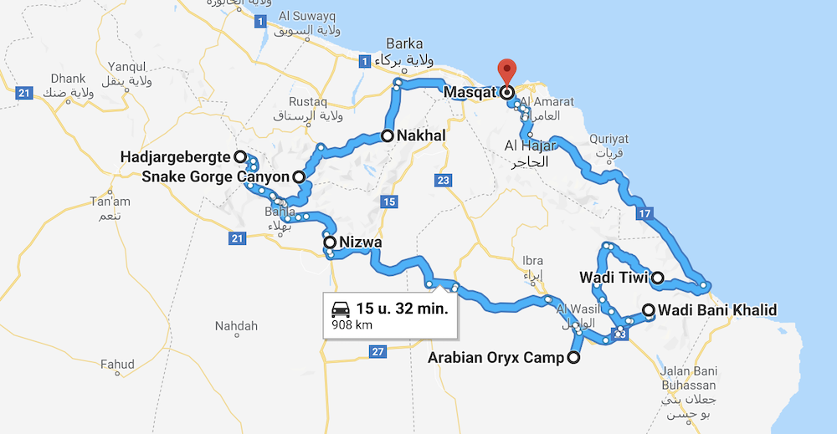
Heb je langer de tijd in Oman? Dan kun je je route nog uitbreiden met Salalah. Deze plek vind je ver in het zuiden en staat bekend om haar groene omgeving, toffe hike routes en mooie kustlijn. Hier zijn we zelf niet geweest, maar hebben we veel goede verhalen over gehoord. Als je hier naartoe wilt kun je met de auto gaan, maar het is misschien handiger om dan een binnenlandse vlucht te nemen van Muscat naar Salalah.

Slide 53
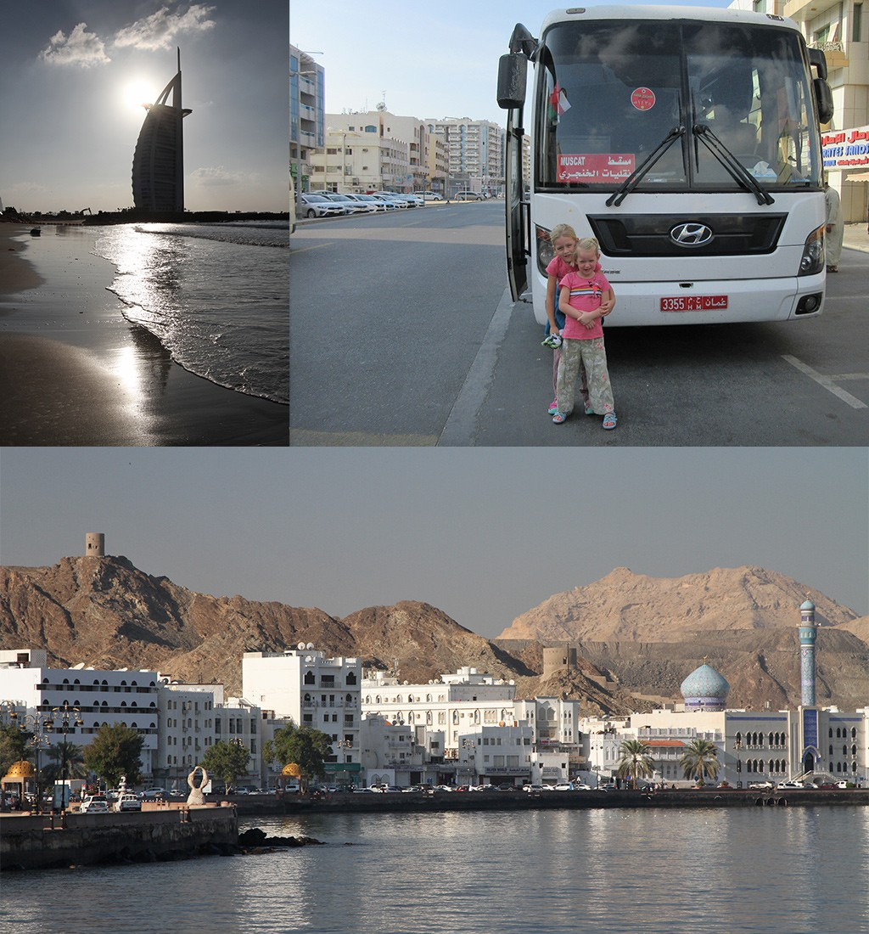
Oman vanuit Dubai/VAE
Je kunt via het vliegtuig naar Oman, per bus ! en per auto naar Oman.
Vliegtuig rechtstreekse vluchten naar Muscat en Salalah (1 uur en 2 uur)
Met de bus (6 uur)kan sinds januari 2019 ook.
Wij kunnen de kaartjes vooraf voor je regelen.
Men gaat bij Hatta de grens over.
Prijzen zijn 55 AED voor een enkele reis en 100 AED voor een retour.

Slide 54
Oman Praktisch zaken
Hoe lang is het vliegen?
Met een rechtstreekse vlucht vlieg je in ongeveer 6 uur naar Oman.
Wil je invliegen vanuit Dubai naar Muscat is 1 uur en naar Salahah is 2 uur.
Religie
Oman is een islamitisch land met een bevolking van meer dan 4 miljoen mensen met een uiterste tolerante instelling naar andere religies en culturen. Het staat iedereen vrij om zijn geloof te belijden.

Slide 55
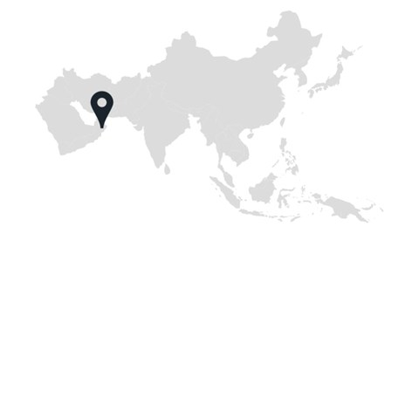
Oman Praktische vragen
Waar ligt Oman? Het grenst aan de Verenigde Arabische Emiraten, Saudi-Arabië en Jemen. De bekendste grensovergangen zijn via de VAE. Hierdoor wordt deze bestemming ook vaak gecombineerd met een verblijf in Dubai of in combinatie met een rondreis.
Beste tijd om naar Oman te reizen? Eind September
tot begin mei, daarna wordt het erg warmer.
Geldzaken: Als je naar Oman gaat is het slim om een pinpas en creditcard mee te nemen. Bij ATM’s kun je wel gewoon geld opnemen met je gewone pinpas, maar in winkels of hotels kun je er niet altijd mee pinnen en dan is je creditcard handig. De valuta in Oman is de Omaanse rial.

Slide 56
Orient Tours
Orient Tours is één van de marktleiders in de Verenigde Arabische Emiraten en staat bekend om zijn kwalitatief hoogstaand product met gepersonaliseerde, flexibele en individuele service aan gasten uit de gehele wereld.
Bovendien is Orient Tours onlangs uitgeroepen tot de beste DMC uit de Verenigde Arabische Emiraten! Wie wil nou niet daarmee werken!
Opgericht in 1982 in H.J. in Sharjah, Verenigde Arabische Emiraten. Sheikh Faisal Al Qassemi, Orient Tours heeft eigen kantoren in Abu Dhabi, Dubai, Sharjah en Oman.
In zowel de Verenigde Arabische Emiraten als het Sultanaat van Oman biedt het bedrijf een verscheidenheid aan zorgvuldig geplande tourprogramma's, innovatieve woestijnsafari-reizen, overland-reizen tussen Dubai en Muscat, op maat gemaakte rondreizen & studiereizen, avontuurlijke expedities, het verkennen van safari's , ontspannen diner-cruises, individuele fly & drive-programma's en bedrijfsevenementen en lanceringen.

Slide 57
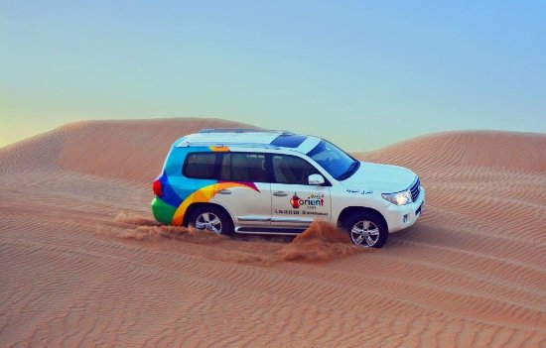
Orient Tours

Slide 58
Email: sales@jantourism-consultancy.com
Mobiel: 06-11443946

